Slide 1
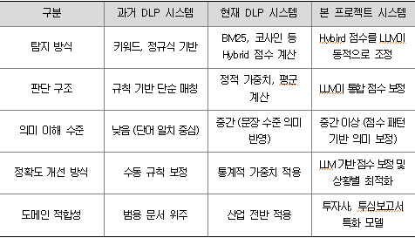
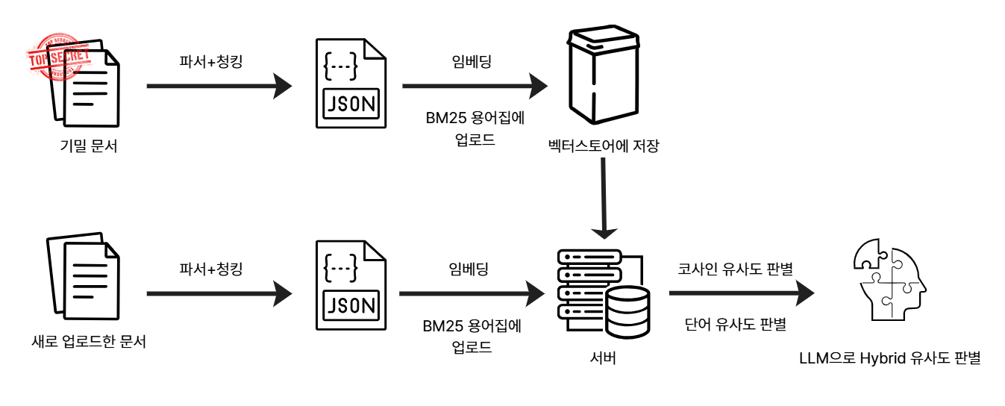
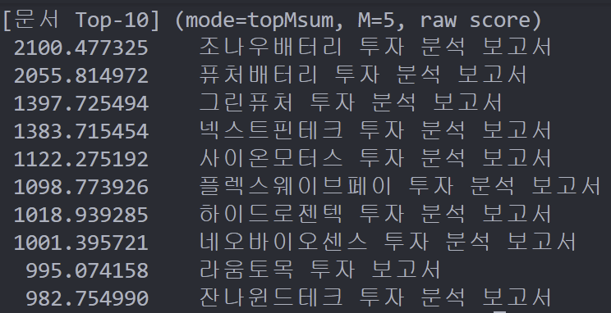
2025 한성 SW중심대학 페스티벌
이 문서, 어디서 본 듯한데.. 유출 신호?
과목명: 융합보안 프리캡스톤 디자인
한동균(융합보안학과), 유예지(융합보안학과)
지도교수: 김승천 교수, 이강신 교수
산업체 멘토:소만사 김정환 팀장
추진배경
투자 업계의 숫자 하나, 그래프 한 장은 기업의 핵심 기밀이자 시장을 뒤흔들 수 있는 민감 정보입니다. 이러한 정보가 유출될 경우 단순한 손실을 넘어 금융 범죄와 광범위한 사회적 파급으로 이어집니다. SG증권 사태와 CJ ENM 주가조작 사례는 미공개 정보 악용이 투자자 피해와 시장 신뢰 붕괴를 초래한다는 사실을 분명히 보여줍니다.
프로젝트 목적
투자회사 내부의 핵심 기밀 자료인 투심보고서를 이후 업로드되는 문서와의 AI 기반 유사도 비교 분석을 통해 내부 정보 유출을 탐지하는 시스템을 구축하는 것에 있습니다. 기존 DLP 시스템에 LLM을 추가적으로 적용하여 문서 간 의미적 맥락을 종합적으로 해석하고 유사도 점수를 동적으로 보정하는 구조를 도입했습니다. 이를 통해 단순한 수치 계산에 그치지 않고 문서의 실제 의미적 유사성을 반영하는 탐지 체계를 구현하고자 합니다.
기존 DLP와의 차별점
본 시스템은 의미 기반 + 투자사 전용이라는 이중 구조를 통해 기존 DLP와의 차별점을 띄고있다.
왼쪽의 표는 기존 DLP 시스템과 본 시스템의 차이점을 비교한 것이다.
구조 및 주요 적용 기술
1. 임베딩:
bge-m3-ko
2. bm25: rank_bm25
3. 벡터스토어: qdrant
4. 협업도구:
github, notion
결론
투자회사 특화 AI 유사 문서 검출 시스템을 구축하여, 임베딩(코사인)과 BM25를 병렬로 산출하고 LLM 하이브리드로 통합해 정확도·견고성을 확보했다. 프로그램의 성능을 검증하기 위해 테스트를 수행하였다. 전기차 배터리 관련 문서를 업로드하여 분석한 결과, 코사인 유사도와 BM25 단어 유사도 모두에서 상위 3개 문서가 모두 배터리 관련 문서로 판별되었다. 이로써 단순 키워드 매칭을 넘어 문맥적 의미 유사성과 도메인 용어 분포를 함께 고려하는 시스템을 개발할 수 있었다.

